Slide 1

主 題：投資外匯系統-專案啟動會議
報告人：電子商務部 高琡媄
日 期：2010/06/02

Slide 2

報告大綱
專案範圍
專案規劃
管理作業

Slide 3
專案範圍

Slide 4
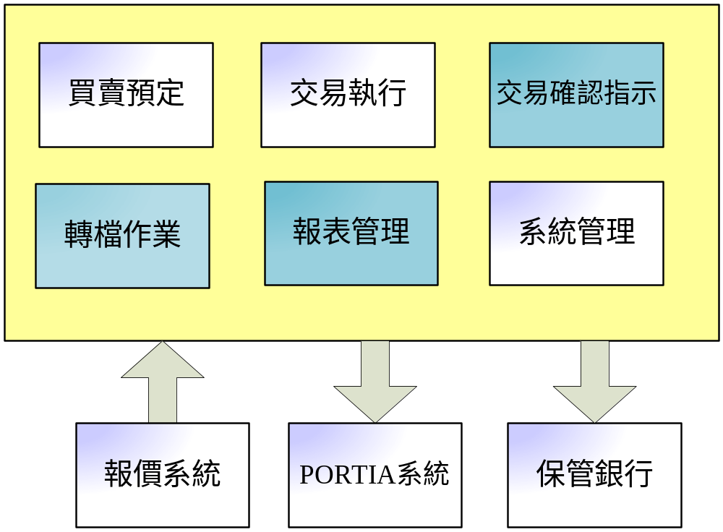
系統範圍

Slide 5
系統範圍
專案階段 | 功能 | 說明
第一階段 | 買賣預定 | 買賣預定資料維護、買賣預定表
 | 交易執行 | SPOT詢價下單、CS及Proxy交易執行、下單通知單、資金通報表
 | 交易確認 | 交易確認單、交割指示書
 | 轉檔作業 | 每日確認交易資料轉出
 | 報表管理 | 投資結算課報表(Proxy相關報表)
 | 系統管理 | 使用者維護、功能群組維護、代理人設定、系統Log查詢、交易對手維護、SSI維護
第二階段 | 交易確認 | 保管銀行CSV檔轉出、交易確認單掃描比對
 | 轉檔作業 | 即時匯率轉入
 | 報表管理 | 外匯管理課報表、投資結算課報表(CS( SWAP) 相關報表)

Slide 6
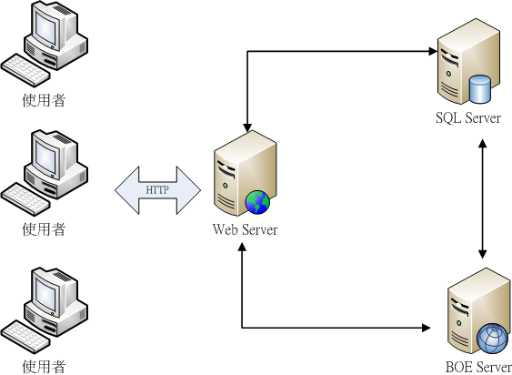
開發架構

Slide 7
專案規劃

Slide 8
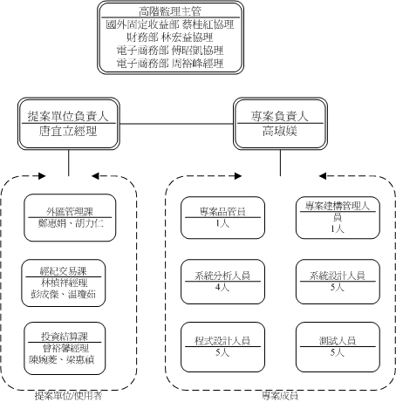
專案組織

Slide 9
各角色主要職掌
角色 | 分析/設計階段 | 開發/測試階段 | 上線/驗收階段
高階監理團隊 | 流程裁決、進度監控、變更管理 | 進度監控、變更管理 | 結案管理
專案負責人 | 專案計畫執行、溝通協調、進度控制 | 專案計畫執行、溝通協調、進度控制 | 結案管理
系統開發團隊 | 需求擷取、系統分析設計、架構規劃、資料庫設計、測試案例開立 | 程式撰寫、資料轉檔、整合測試 | 協助驗收測試、系統上線、問題修正、教育訓練
使用者窗口 | 業務需求提供、分析文件審閱與簽署 | 測試案例審閱與簽署 | 驗收測試、驗收簽署

Slide 10
開發策略
 | 3/31 | 4/15 | 4/30 | 5/15 | 5/31 | 6/15 | 6/30 | 7/15 | 7/31 | 8/15 | 8/31 | 9/15 | 9/30 | 10/15 | 10/31 | 11/15 | 11/30 | 12/15 | 12/31 | 1/15 | 1/31 | 2/15
第一階段 | 系統分析 4人
 |  |  |  | 系統分析 5人
 |  |  |  |  |  | 系統開發 5人
 |  |  |  |  |  |  |  |  | SIT10人
 |  |  |  |  |  |  |  |  |  |  | UAT 10人
第二階段 |  |  |  |  |  | 系統分析 2人
 |  |  |  |  |  |  |  |  |  |  |  | 系統設計 3人
 |  |  |  |  |  |  |  |  |  |  |  |  |  |  | 系統開發 5人
 |  |  |  |  |  |  |  |  |  |  |  |  |  |  |  |  |  |  | SIT 8人
 |  |  |  |  |  |  |  |  |  |  |  |  |  |  |  |  |  |  |  |  | UAT 8人

Slide 11
專案風險
NO | 風險 類別 | 風險項目 | 發生機率 | 風險 衝擊 | 風險 等級 | 減緩方法
RISK-A001 | 資源 | 專案成員可能異動，無法依專案計畫如期達成任務 | 10% | 1 | 1 | 1.由其他成員暫時代理該專案成員工作。 2.請主管指派其他同仁加入本專案。
RISK-A002 | 資源 | 專案成員同時參與其他專案，可能造成資源衝突。 | 60% | 1 | 2 | 1.分析成員投入工時分佈，瞭解衝突原因。 2.尋求資源主管協調。
RISK-R001 | 需求 | 使用者提出新增需求並要求優先執行，可能影響原規劃之進度。 | 20% | 1 | 1 | 1.與使用者召開進行協商。 2.視情況調整工作優先順序。
RISK-S001 | 承諾 | 使用者承諾之參與狀況與實際不一致，可能影響專案進行。 | 60% | 2 | 2 | 請使用者主管協調使用者可用時間或指派代理人。
RISK-T001 | 技術 | 即時抓取報價系統資訊，可能因技術問題無法截取資料。 | 10% | 1 | 1 | 尋求報價系統廠商協助。
RISK-S002 | 承諾 | 關鍵人員可能異動，進而產生需求異動之風險 | 20% | 1 | 1 | 1.請外匯管理課經理提供接替人選 2.目前的訪談活動請欲離職人員與接替人員一同參與,相關的會議討論內容,接替人員都必須進行確認

Slide 12
承諾風險
使用者承諾之參與狀況與實際不一致，可能影響專案進行。
  外匯管理課、投資結算課無法完整審查URS內容，可能導致測試期間的需求變更量增加
解決方法
  已與外匯管理課及投資結算課取得共識，第一階段上線前僅修正與系統流程相關之需求變更。

Slide 13
專案承諾事項
承諾事項 | 承諾單位/承諾人
協助專案發生重大未決事項之處理 | 國外固定收益部 葉桂紅協理 財務部 林宏益協理 外匯管理課 唐宜立經理 經紀交易課 林楨祥經理 投資結算課 曾裕馨經理
使用單位之權責主管應指派使用者窗口，以為各單位與IT專案小組溝通的管道。
使用單位應於訪談活動前，完成需求蒐集，並於會議紀錄交付日起3個工作天內，完成確認訪談會議記錄。 | 外匯管理課 鄭惠娟、胡力仁 經紀交易課 彭成傑、温瓊茹 投資結算課 梁惠禎、陳婉菱
使用單位窗口及相關權責主管應於產品交付後5個工作天內，完成專案交付審查與其業務需求相關之工作產品。
本專案之所有需要使用者確認的文件，請使用者謹慎審慎並蓋章。
使用者需求規格書完成後，使用者應確認需求規格是否完整、正確。系統分析階段完成後，如有需求變更提出需經專案負責人以FPA評估法進行異動評估，如影響專案時程達兩週，則須提報高階監理會議裁決。
使用者測試階段使用單位主管應指派成員投入進行系統測試，並於規劃測試時間內完成。
教育訓練請使用單位配合參加

Slide 14
管理作業

Slide 15
管理作業
 | 作業名稱 | 週期 | 參與人員 | 主要負責人
1 | 專案工作會議 | 每週召開 | 電商部專案成員 | 專案負責人
2 | 專案檢視會議 | 視專案狀況不定期召開 | 電商部主管 專案負責人 | 專案負責人
3 | 里程碑會議 | 該里程碑文件審查完成後兩週內召開 | 專案成員 專案主管 提案單位／使用者 提案單位／使用者主管 | 專案負責人
4 | 高階監理會議 | 與提案單位／使用者有無法達成共識的問題時召開 | 專案成員 專案主管 提案單位／使用者 提案單位／使用者主管 高階監理主管 | 專案負責人

Slide 16
管理作業
 | 作業名稱 | 週期 | 參與人員 | 主要負責人
5 | 議題 | 不定期提出,於專案工作會議中定期檢視 | 專案成員 專案主管 提案單位／使用者 提案單位／使用者主管 | 專案負責人
6 | 專案需求單 | 不定期提出,於專案工作會議中定期檢視 | 專案成員 專案主管 提案單位／使用者 提案單位／使用者主管 | 專案負責人

Slide 17
里程碑與交付項目
NO | 里 程 碑 | 里程碑 開始日期 | 里程碑 完成日期 | 工作產品交付項目 | 決策人員
1 | 啟動會議 | 2010/03/19 | 2010/05/21 | 專案執行計劃書 | 高階監理小組 提案單位負責人
2 | 第一階段 系統分析 | 2010/03/19 | 2010/06/14 | 使用者需求規格(URS) 系統需求規格書(SRS) | 專案主管 提案單位負責人
3 | 第一階段 系統設計 | 2010/04/06 | 2010/07/28 | 系統設計規格書(SDD) | 專案主管
4 | 第一階段 驗收上線 | 2010/05/03 | 2010/10/14 | 程式碼 (驗收)測試報告 系統上線確認單 | 高階監理小組 提案單位負責人
5 | 第二階段 程式開發 | 2010/05/28 | 2010/01/04 | 使用者需求規格(URS) 系統需求規格書(SRS) 系統設計規格書(SDD) 程式碼 | 專案主管
6 | 第二階段 驗收上線 | 2010/08/30 | 2011/03/15 | (驗收)測試報告 使用者操作手冊 系統上線確認單 | 高階監理小組 提案單位負責人

Slide 18
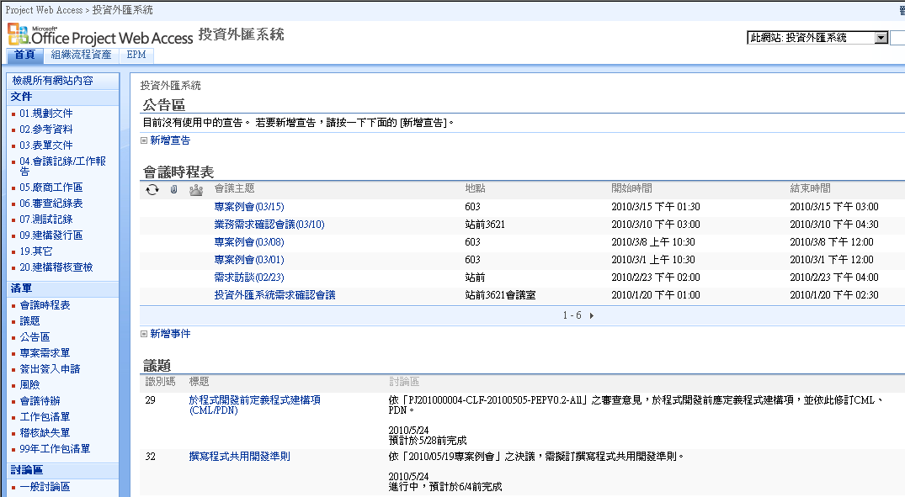
專案網站介紹

Slide 19
需求管理
使用者需求規格書(URS)定版後所提出之問題，即為「需求變更」。
「需求變更」須以「專案需求單」提出
需求變更議題需待評估後處理
於第一階段驗收上線前僅修正與系統流程相關之需求變更。其餘需求變更待專案第二階段上線時一併進行調整

Slide 20
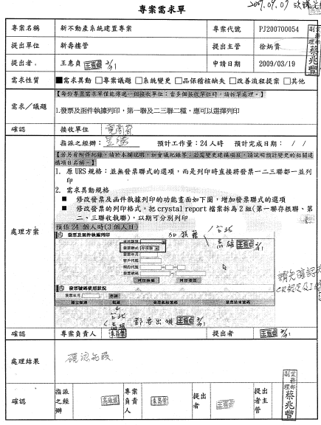
若有需求異動時 ,使
用者需提出專案需求
單,撰寫需求議題後交
付給電商部
確認接受需求變更後,
電商部將與提出單位
進行需求訪談並撰寫
處理方案後交由提出
單位進行確認
提出單位須審視需求
或議題是否依處理方
案進行完成,提出單位
須進行驗收作業,驗收
完畢後,此專案需求單
才為結案

Slide 21
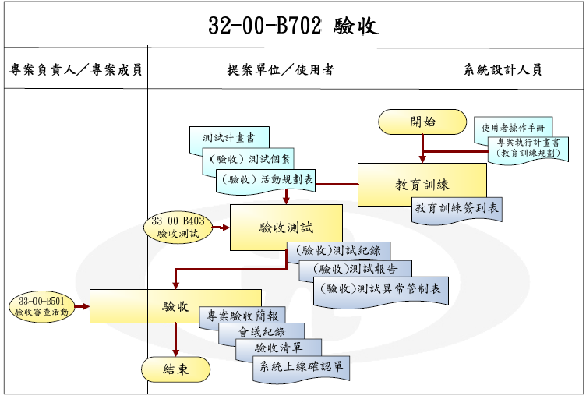
上線暨驗收程序

Slide 22

END

